Slide 1
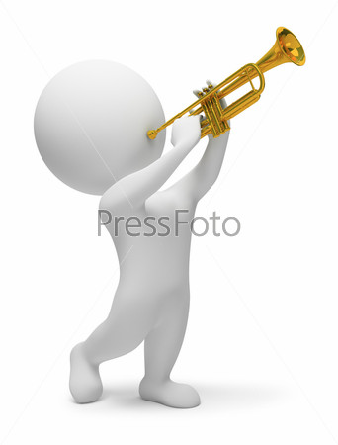
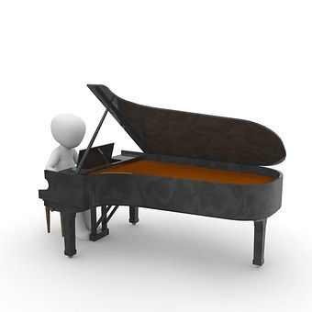
Простейший пример
Что общего между картинками?
Родители знакомят 3-4 годовалого ребенка с окружающим миром. Что более заинтересует ребенка: обычный рассказ о животных, предметах, окружающих нас или же если родители воспользуются подобной интерактивной развивающей игрой?

Slide 2
Мастер-класс «ТЕОРЕТИЧЕСКИЕ ОСНОВЫ ИГРОВЫХ ТЕХНОЛОГИЙ»

Slide 3
«Сделать серьезное занятие для ребенка занимательным — вот задача первоначального обучения»
К.Д. Ушинский
Яблоня ожиданий
Проблемные вопросы
Я предлагаю каждому на этих яблочках написать свои ожидания по теме мастер-класса. На одном яблоке одно ожидание (5-7 штук).
Как сделать так, чтобы сохранить интерес обучающихся к предмету с первого до последнего урока?
Как создать атмосферу поиска и творчества на уроке?
Как сделать так, чтобы учиться детям было интересно?

Slide 4
При использовании игровых технологий на своих уроках я соблюдаю следующие условия
При организации и проведении игры придерживаюсь следующих правил
Каждый ребенок должен быть активным участником игры.
Исключить малейшую возможность риска, угрозы здоровью детей.
Простота и доступность правил.
Игра не должна унижать достоинства играющих.
При проведении нескольких игр учитываю принцип: от трудного к легкому, то сложного, к простому
Соответствие игры учебно-воспитательным целям урока
Учёт возрастных особенностей
Умеренность в использовании игр на уроках

Slide 5
Образовательные цели игровых методов
Факторы, делающие игру привлекательной и незаменимой для ребёнка (К.Д. Ушинский)
Стимулирование мотивации и интереса к процессу обучения
Поддержание и усиление значения полученной ранее информации в другой форме
Развитие навыков и умений взаимодействия, коммуникации, принятия решений
Саморазвитие или развитие благодаря другим участникам
Самостоятельность
Игра -- единственная сфера жизни, в которой ребенок сам определяет цели и средства
Творчество
Игра предоставляет возможность творить в различных областях жизни - в области межличностных отношений , в управлении и исполнительском творчеств

Slide 6
При проведение игр ставлю перед собой следующие задачи
Опираться на достижения предыдущего возраста
Стремиться мобилизовать потенциальные возможности конкретного возраста
Подготовить почву для последующего уровня физической подготовленности учащихся
Ориентироваться на зону ближайшего развития мотивов к учебной деятельности
Главное, уважение к личности ребёнка, не убить интерес к работе, стремиться развивать его

Slide 7
Требования к отбору игр
Детям младшего школьного возраста присущи яркость восприятия, простота принятия образов. Учащиеся на данном этапе легко вовлекаются в игровую деятельность, быстро принимая правила и особенности игр. Воспитательное значение подвижных игр не сводится к развитию только физических качеств, таких как: быстрота, сила, ловкость, выносливость, гибкость. Развиваются еще и интеллектуальные качества: память, наблюдательность, сообразительность.
Игра должна давать новые понятия
В игре должны развиваться способности правильно оценивать пространственные и временные отношения , быстро реагировать на часто меняющуюся обстановку
Дидактическое и двигательное содержание игры должно соответствовать особенностям программного материала
Степень сложности игры должна соответствовать усвоенным умениям и навыкам

Slide 8
Игры на уроках физической культуры
Для развития силы
Для развития быстроты
Использую игры, требующие точной координации движений и быстрого согласования своих действий с партнерами по команде, обладания определенной физической сноровкой и тактической изворотливостью, умения своевременно и результативно использовать благоприятные моменты и ситуации.
Включаю игры, связанные с кратковременными скоростно-силовыми напряжениями, разнообразными формами преодоления мышечного сопротивления — перетягивание, сталкивание, удержание и т. д., с двигательными операциями — бег, прыжки, перемещения, передачи по команде и т. п.
Подбираю игры, требующие мгновенных ответных реакций на зрительные, звуковые, тактильные сигналы, упражнения с внезапными остановками, стремительными рывками, бегом на короткие расстояния и другими двигательными действиями, направленными на осознанное и целеустремленное опережение соперника.
Для развития ловкости
Для развития выносливости
Применяю игры, связанные с заведомо большой затратой сил и энергии, с частыми повторами составных двигательных операций или с продолжительной непрерывной двигательной деятельностью, обусловленной правилами применяемой игры.

Slide 9
Алгоритм использования игровых технологий на уроках физической культуры
1. Выбор игры
Осуществляю исходя из целей урока, возрастных и учебных возможностей учащихся, их физической подготовленности.
2. Оборудование и оснащение игровой площадки
Выбираю место для проведения игры и оборудование, которые должны соответствовать гигиеническим нормативам, быть безопасным и удобным для учащихся.
3. Предложение игры детям
Главная задача в заключается в возбуждении интереса к ней, когда совпадают цели воспитания и желания ребенка. Объясняю правила и технику действий. Игру объясняю точно и кратко, непосредственно перед её началом.
Разбиваю класс на команды, чтобы группы были равными по физической подготовленности. Для игр, в которых требуются капитаны, учитываю, какая роль особенно полезна ученику. Так, например, чтобы роль позволяла неавторитетным укрепить авторитет, неактивным проявить активность, недисциплинированным стать организованным.
4. Разбивка на команды, группы, распределение ролей в игре
5. Развитие игровой ситуации
принцип развития игровой динамики;
принцип поддержания игровой атмосферы;
принцип взаимосвязи игровой и неигровой деятельности;
принципы перехода от простейших игр к сложным игровым формам.
6. Подведение итогов
В соответствии с указанными заранее правилами вмести с учащимися, подводим итог игры, определяем победителей, в качестве жюри привлекают детей, которые по состоянию здоровья не могут в данной игре принимать участие.

Slide 10
Результат активного применения игровых технологий на моих уроках на примере одного класса
Использование игровой технологии на уроках физкультуры помогает мне повышать эмоциональность урока, а это в свою очередь помогает реализовывать образовательные цели. Процесс обучения становится радостным, (отзанимавшись урок, ребята просят: «Давайте еще поиграем»), стимулируется мотивация и интерес к процессу обучения, формируются навыки и умения взаимодействия, коммуникации, принятия решений.

Slide 11
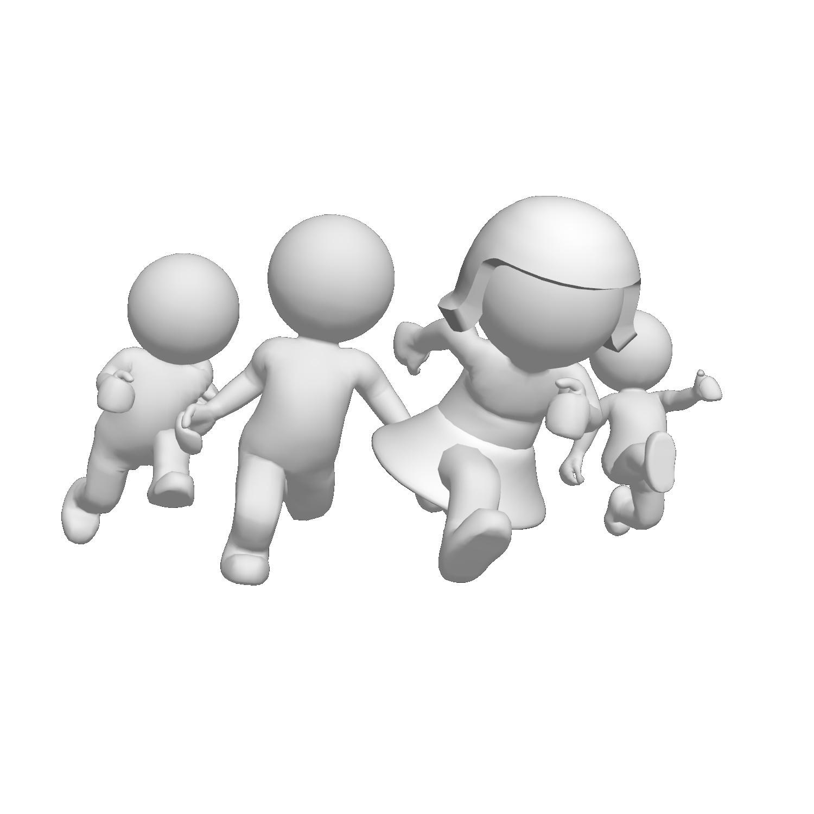
Играем вместе «Путешествие на гору Эверест»
Отряд! по порядку номеров рассчитайсь!
Тропинка узкая, так что идём друг за другом. Шире шаг, лёгким бегом марш, переходим на шаг. На месте стой 1, 2! (подул ветер, заморосил дождь)
На этом месте у нас будет стоянка, привал. Давайте осмотрим место стоянки:
-посмотрим вверх - на вершину горы;
-опустили голову вниз , посмотрели под ноги (не развязались ли шнурки);
-посмотрели вправо …
Первым делом надо насобирать дров (собираем дрова на прямых ногах, спички по одной)
Теперь надо нарубить дров. Один придерживает ветку, второй рубит (работа в парах)
Дрова заготовлены, теперь надо воды натаскать, для каши и чая (передаем мячи друг другу)
Пока вода на костре греется, поиграем в игру.
А) Упражнение «Путаница». Ход упражнения: участники встают в круг и протягивают правую руку к центру.
Б) Упражнение «Мяч». Цель: если в паре, группе никто не берет на себя руководящую роль – она проигрывает.
Поиграли, попили чаю, легли отдыхать, но так как у нас тайга - решили дежурить по очереди. Легли на спину. Руки за головой, ноги согнуты в коленях. Начинаем дежурство (1, 2, 3, 4) поднимание туловища. Отдохнули, убрали место стоянки. Пошли дальше (по кругу).
Вот и видна вершина Эвереста . Все участники похода от радости побежали на вершину, пошли шагом.
Вот и финиш! Подтянулись на носочки, руки вверх к солнышку, глубокий вдох, свежего горного воздуха, выдох, руки через стороны вниз (2 раза)
На карте отмечаем маршрут по которому мы прошли . Предлагаю вам приклеить магнитики красные, зеленые. Зелёные где больше всего понравилось. Красные , туда где испытывали трудности.
Понравились ли Вам игры? Чему научились?

Slide 12
Рефлексия «Игра — путь детей к познанию мира, в котором они живут, и который они призваны изменить»
- Развитию каких навыков и умений способствуют игры?
- Как вы думаете, могут ли помочь игры гиперактивным, заторможенным, быстро утомляемым, эмоционально неустойчивым, тревожным детям?
Теперь внимательно посмотрели друг на друга, пожали руки и широко улыбнулись …
А сейчас я предлагаю вам зачитать вслух свои ожидания, которые вы описали в начале мастер-класса на яблочках.
(если ожидание совпадает, то яблоко крепиться на яблоню, затем выясняется — какие яблочки остались несобранными).
«…без педагогической игры на уроке невозможно увлечь учеников в мир знаний и нравственных переживаний, сделать их активными участниками и творцами урока»
Ш.А. Амонашвили
Спасибо за внимание!

